Slide 1
Анатоль Сыс (1959-2005)
і словы мае – вярыгі мае
і семем было мне Слова
і той хто пасеяў яго – гавеў
і кленчыў у храме мовы

Slide 2
Па старонкам біяграфіі пісьменніка

Slide 3
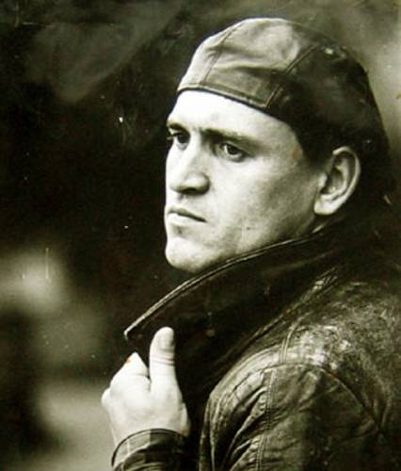
Народжаны ў пажар
Анатоль Ціханавіч Сыс нарадзіўся ўначы 26 кастрычніка 1959 года ў вёсцы Гарошкаў Рэчыцкага раёну Гомельскай вобласці. Гэта на беразе Дняпра, адно з самых старажытных пасяленняў чалавека ў Беларусі. Ён быў найменшы з чатырох дзяцей у сям’і Марыі і Ціхана Сысоў.

Slide 4
Калі маці, настаўніца пачатковых класаў, была ім цяжарная, яна, дапамагаючы надвячоркам суседцы падліць газы ў запаленую лямпу, праз неасцярожнасць зрабіла пажар. Маці абгарэла. У тую самую ноч нарадзіўся Анатоль.
У школьныя гады захапляўся літаратурай, гісторыяй. Асабліва цікавілі яго раскопкі старажытнага гарадзішча ў Гарошкаве.

Slide 5
У студэнцкія гады ён бараніў гэтае гарадзішча ад вынішчэння — калі адтуль пачалі браць пясок на будоўлю, звярнуўся ў музей, да ўладаў. Яго паслухалі: паставілі ахоўны знак. У 1977 паступіў на гісторыка-філалагічны факультэт Гомельскага ўнівэрсітэта імя Ф.Скарыны, які скончыў у 1982. Два гады адслужыў сувязістам у Польшчы. Затым працаваў у веткаўскай раённай газеце «За бальшавіцкія тэмпы». У 1985 пераехаў у Менск, рабіў старэйшым спецыялістам на Беларускім тэлебачанні.
Памёр 4 траўня 2005 года ў сваёй менскай кватэры ад сардэчнага прыступу. Пахаваны ў Гарошкаве. Сям’і ў паэта не было.

Slide 6
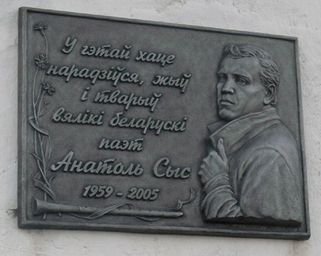
Ушанаванне памяці

Slide 7
Пасля смерці Анатоля Сыса штогод у кастрычніку на ягонай радзіме ў Гарошкаве ладзіцца традыцыйнае свята паэзіі ў гонар паэта, у якім бяруць удзел родныя і землякі Анатоля, ягоныя сябры, а таксама вядомыя беларускія паэты, барды і мастакі.
У 2007 годзе быў аб’яўлены конкурс на лепшы праект помніка Анатолю Сысу. Лепшай была прызнаная ідэя скульптара Гэніка Лойкі, але на яе рэалізацыю не хапіла сродкаў. Саюз беларускіх пісьменнікаў абвясціў акцыю пра збор сродкаў на помнік паэту, 3 лістапада 2007 году ў Чырвоным касцёле прайшоў дабрачынны канцэрт памяці Сыса, сродкі з якога пайшлі на помнік.

Slide 8
Помнік Анатолю Сысу быў урачыста адкрыты ў Гарошкаве падчас правядзення свята ў ягоны гонар 26 кастрычніка 2008 году. Помнік быў выраблены з чырвона-чорнага граніту і выкананы ў форме крыжа з барэльефам паэта ў цэнтры, які з верхняга правага боку аздоблены птушкай у цярновым гнязьдзе, што прызначаная сімвалізаваць «салаўінае сэрца» Беларусі, як часта называюць Сыса. Помнік у выглядзе крыжа з партрэтам быў у першую чаргу задумай сясьцёр паэта. Для таго, каб змясціць партрэт на крыж, трэба было зрабіць яго вельмі шырокім, і ў выніку ён атрымаўся не праваслаўным, не каталіцкім, а паганскім. Паводле Г. Лойкі, такі помнік мусіць быць блізкім паэту, бо ўвесь ягоны зборнік «Пан Лес» быў прысвечаны паганству.

Slide 9
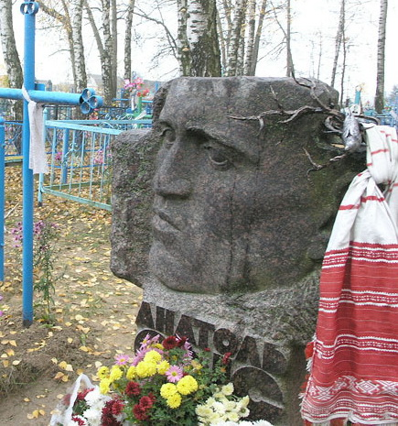

Slide 10
Як адзначае Адам Глобус, «свята Сыса — гэта калі нехта ў кнігарні купляе яго кнігі, або нехта на канцэрце спявае песні на яго словы. Так, гэта сумны дзень для ўсёй беларускай культуры, вельмі сумны. Таму што Сыс адзін з лепшых паэтаў, якіх я наогул ведаў».

Slide 11
Цікавыя факты
Анатоль Сыс лічыў, што беларуская мова павінна стаць дзяржаўнай у рэспубліцы, а ўсе праграмы аб развіцці двухмоўя ў Беларусі называў «працягам той дывэрсіі, якую задумаў яшчэ Сталін са сваімі марыянэткамі». Як вынік, Сыс забараніў перакладаць свае вершы на расейскую мову да часу, пакуль беларуская мова ня стане раўнапраўнай сярод усіх моваў СССР.
Помнік на магіле Анатоля Сыса, зроблены Гэнікам Лойкам, важыць амаль 700 кілаграмаў, а праца над ім вялася амаль год.

Slide 12
Творчасць
Анатоль Сыс надзвычай рана ўсвядоміў сябе як творчая натура. Свой першы верш напісаў на роднай мове ў дзевяць гадоў. Ужо тады быў упэўнены – надыдзе час і яго творы будуць вывучаць у школе, што і здзейснілася ўрэшце рэшт.

Slide 13
Свой першы верш па-беларуску Анатоль Сыс напісаў падчас навучання ў Броненскай сярэдняй школе з расейскай мовай навучання. Туды ён паступіў у 1970 годзе, пасля таго, як Гарошкаўская пачатковая школа з беларускай мовай навучання, куды Анатоль пайшоў у 1 клас ў 1967 годзе, была зачынена. У 1974 годзе дэбютныя творы Сыса былі надрукаваныя ў рэчыцкай раённай газеце «Дняпровец».
У 1986 падборка вершаў Анатоля Сыса была надрукавана ў часопісе «Маладосць». У 1987 годзе Сыс быў сярод заснавальнікаў суполкі маладых пісьменнікаў «Тутэйшыя». Пры жыцці паэта выйшлі тры зборнікі ягоных вершаў:
Агмень (1988)
Пан лес (1989)
Сыс (2002)

Slide 14
Пэрыяд найбольш плённай творчасці прыпаў на канец 1980-х — пачатак 1990-х гадоў. Амаль увесь наклад першага зборніка «Агмень» быў раскуплены за некалькі тыдняў, а зборнік «Пан Лес» стаў самым вядомым зборнікам паэта. Ад сярэдзіны 1990-х гадоў і да сваёй смерці новыя творы Анатоль Сыс амаль не пісаў. Улюбёнымі вобразамі Анатоля Сыса былі сэрца, агонь і агмень.
Паводле словаў Сыса, назва «Агмень» была мэтафарай Радзімы, часцінкай радзімы, якую паэт насіў пры сабе падчас службы ў войску. Гэтае слова Сыс знайшоў толькі ў «Расейска-Крыўскім (Беларускім) слоўніку» Вацлава Ластоўскага, і, мяркуючы, што адзін з абавязкаў пісьменніка — вяртанне сябе праз вяртанне страчанага народам, вырашыў назваць першы зборнік менавіта такім чынам. Амаль увесь ён быў напісаны ў войску ў 1982—1984 гадох. Назва другога зборніка — «Пан Лес» — таксама была мэтафарай Радзімы, але больш глыбокай і духоўнай, чым «Агмень».

Slide 15
Напачатку 1990-х гадоў Кася Камоцкая запісала некалькі песень на вершы Анатоля Сыса, сярод якіх «Мая белая лебедзь», «Ластаўка», «Залатыя краты». Апошняя песня стала хітом і цяпер уваходзіць у класіку беларускай рок-музыкі.
Постаць Сыса лічыцца супярэчлівай: яго пры жыцці называлі геніем, але прага паэта да спантанных публічных пэрформансаў і любоў да шумных вечарын, дзе алкаголь ліецца ракою, многіх абурала.
У 2007 годзе, ужо пасля смерці паэта, выйшаў найбольш поўны збор твораў Анатоля Сыса «Лён», куды апроч вершаў са зборнікаў «Агмень», «Пан Лес» і «Сыс» увайшлі невядомыя творы, а таксама артыкулы і інтэрвью, якія істотна дапаўняюць уяўленне пра паэта.

Slide 16
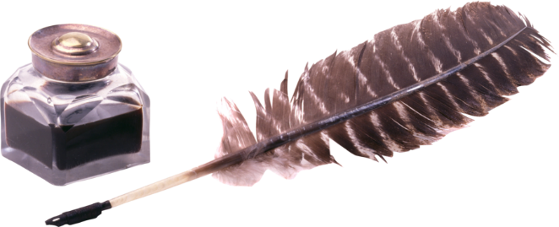
Дзякую за ўвагу

